Slide 1
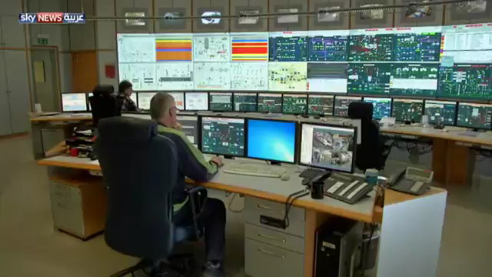

Slide 2
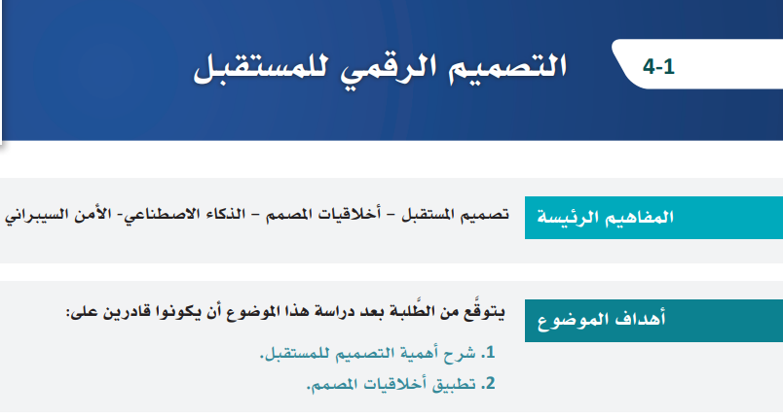

Slide 3
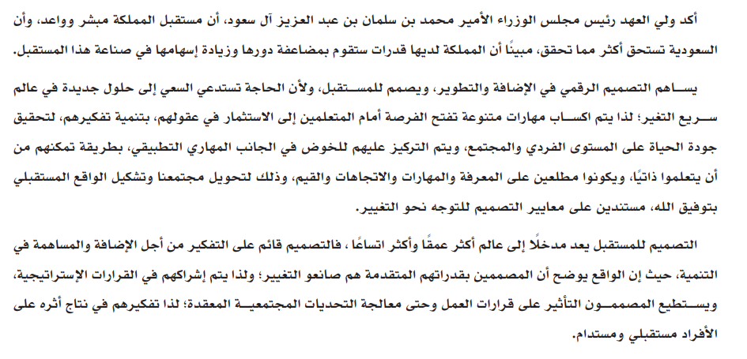

Slide 4
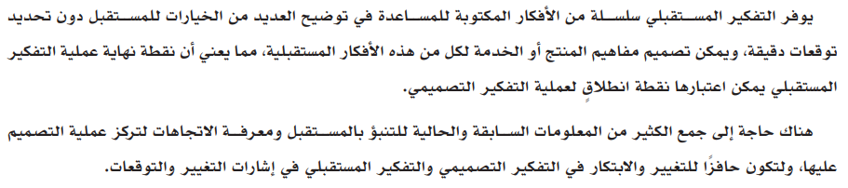

Slide 5
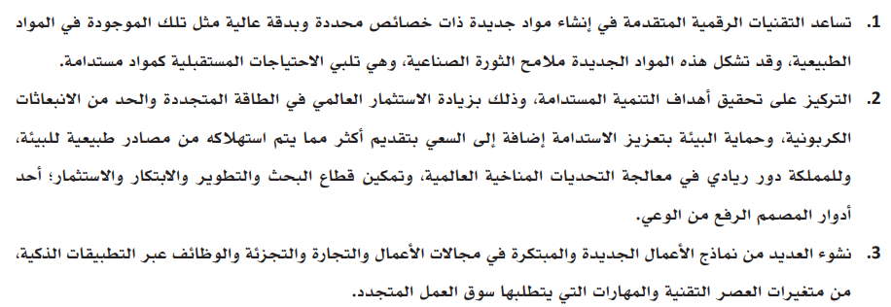
كيف يمكن للتصميم الرقمي أن يساهم في المستقبل؟

Slide 6
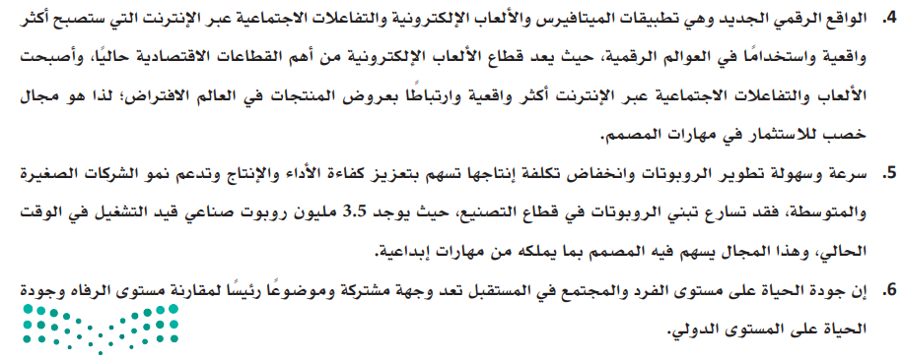

Slide 7
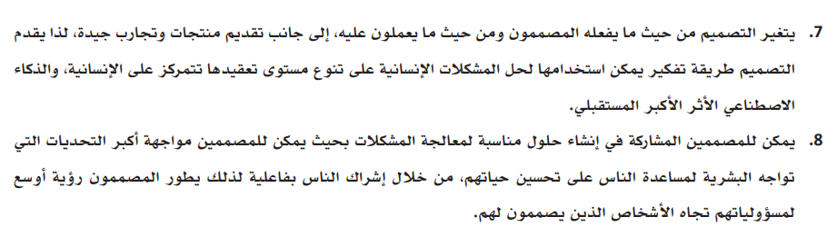

Slide 8
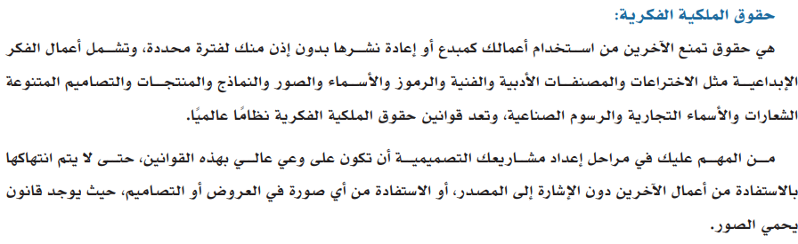

Slide 9
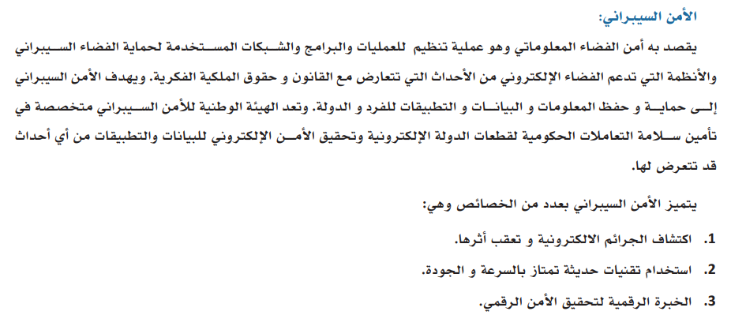

Slide 10
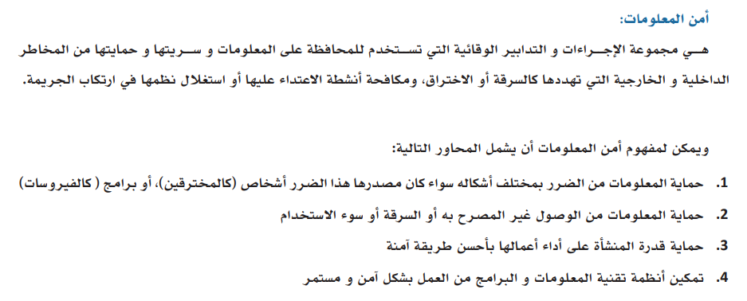

Slide 11
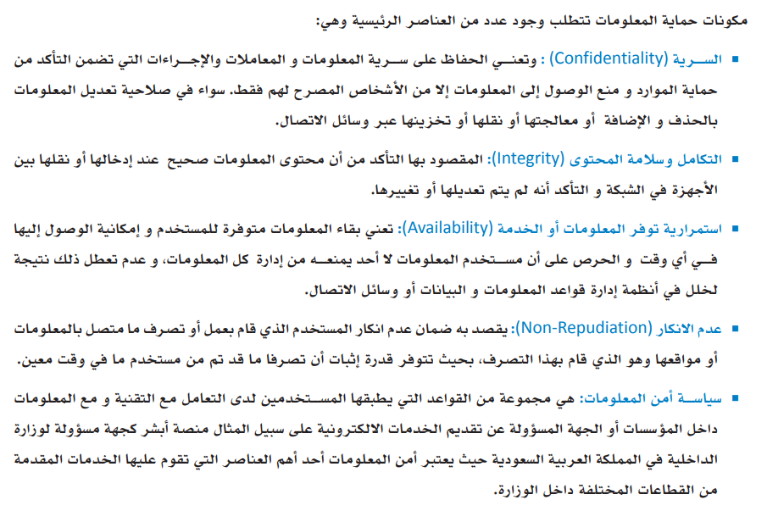

Slide 12


طالبتي العزيزة سوف تكوني بنهاية السنة الدراسية
مصممة جرافيكية محترفة
من وجهة نظرك ما أخلاقيات مهنة المصمم الجرافيكي؟

Slide 13
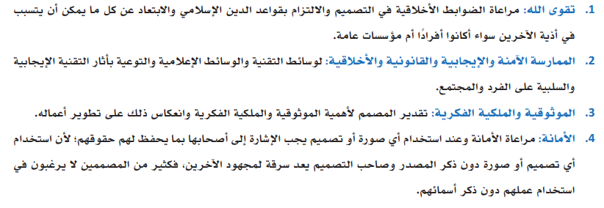
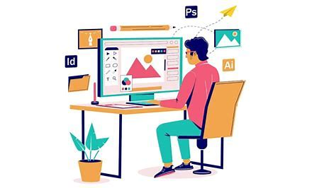
أخلاقيات المصمم الجرافيكي

Slide 14
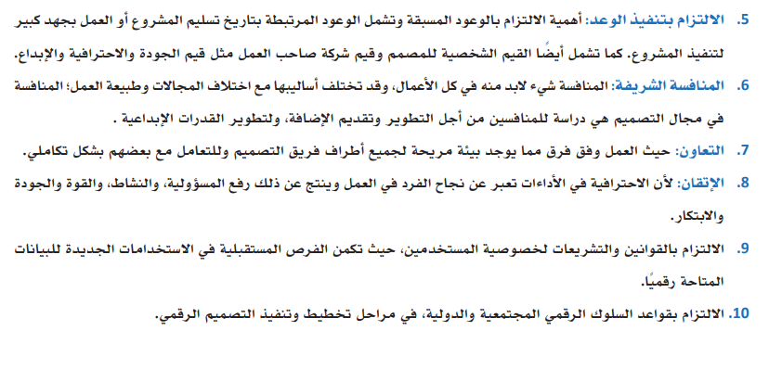

Slide 15

الواجب المنزلي

